Slide 1


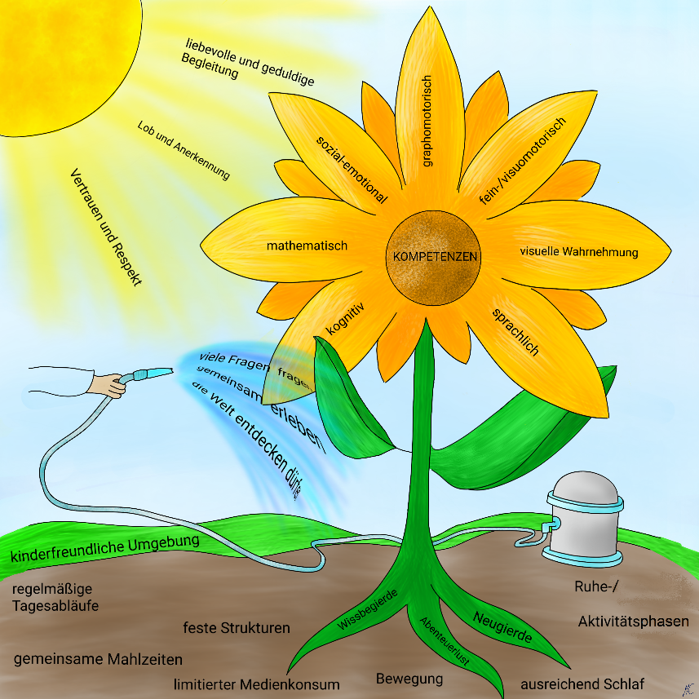


Tipps und Links
Schulmaterial
Das Umfeld sollte möglichst versuchen Kindern bei Alltagstätigkeiten eine freie Handwahl zu ermöglichen (z.B. beim Anreichen von Gegenständen oder dem Üben des Umgangs mit Besteck oder Stiften).
Es gibt eine Vielzahl spezieller Schulmaterialien für Linkshänderinnen und Linkshänder. Das sollte man bei der Anschaffung der Schulmaterialien beachten.
  z.B. Scheren, Füller oder auch Bleistifte mit angepassten Griffmulden, Anspitzer
Spezielle Schreibunterlagen können helfen, die richtige (Heft)-Position zu finden.
Spezielle Lineale erwiesen sich für den Beginn der Schulzeit oft eher als ungeeignet.
Häufig werden in der 1. Klasse Schreibhefte verwendet, in denen links ein Buchstabe oder Wort geschrieben steht, welchen bzw. welches das Kind auf der Zeile nachschreiben soll. Auch bei richtiger Schreibhaltung würde diese Vorlage verdeckt werden, sodass es eine große Hilfe ist, das Wort auch an den rechten Zeilenrand zu schreiben.
Weitere Informationen
Thema Linkshändigkeit | kindergesundheit-info.de
Unser Kind ist Linkshänder: Was sollten Eltern beachten? - FAMILIENPORTAL.NRW
Linkshändigkeit
Kontakt
Information für Sorgeberechtigte
Gesundheitsamt
Kinder- und Jugendgesundheitsdienst
Kettelerstraße 29, 64646 Heppenheim
Telefon: +49 (0) 6252 15 - 5846
Fax: +49 (0) 6252 15 - 5995
gesundheit.schularzt@kreis-bergstrasse.de
www.kreis-bergstrasse.de
Bildnachweis: Intern

Slide 2
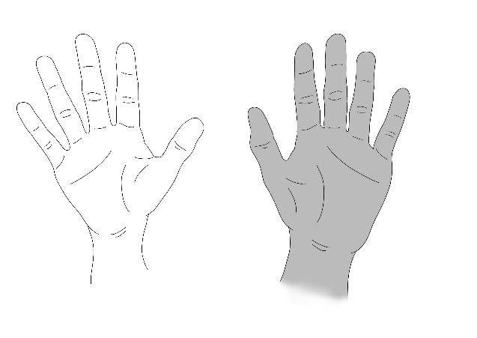
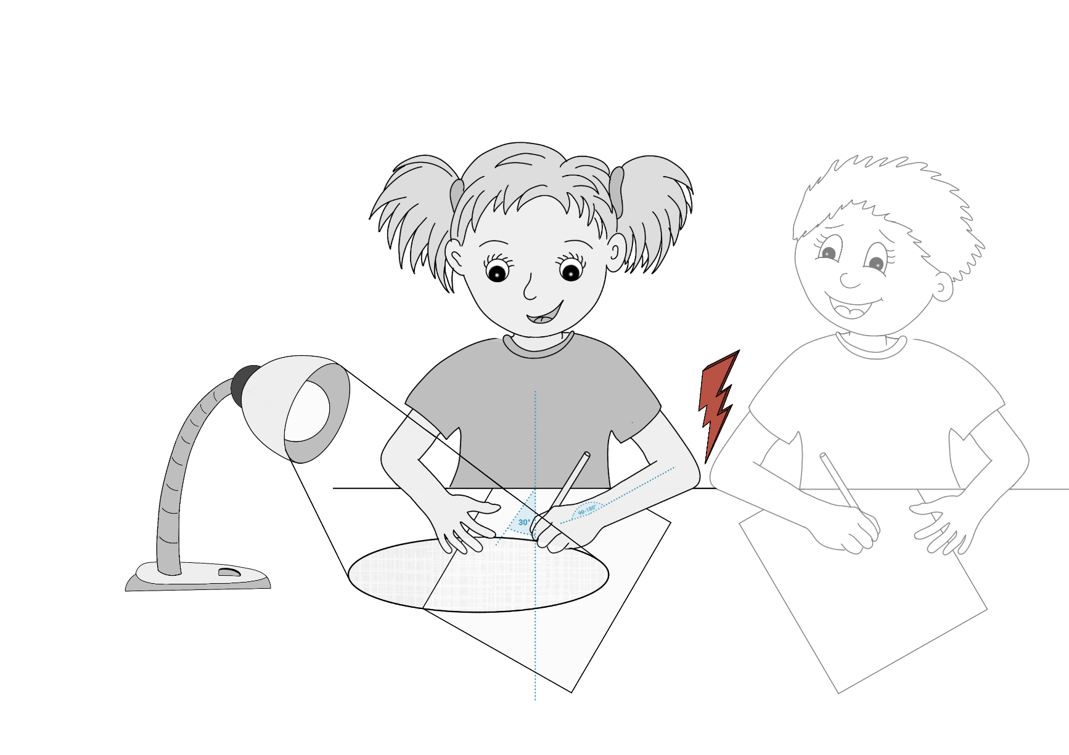
Basisinformationen
Was sagt die Wissenschaft?
Was haben Wolfgang A. Mozart, Marie Curie oder Barack Obama gemeinsam?
Sie ziehen bzw. zogen bei motorischen Tätigkeiten ihre linke Hand der rechten vor. Ihnen gleich tun es ca. 10 % der Bevölkerung, wobei die Zahl je nach Studie schwankt.
Früher wurden Linksschreibende auf die „richtige“ rechte Hand umerzogen.
Heute vermutet man, dass dies nicht nur unsinnig ist, sondern auch negative Folgen, wie zum Beispiel Konzentrationsschwierigkeiten, Lese- und Recht-schreibstörungen oder Probleme mit der Feinmotorik, haben kann.
Anteil von Linkshänderinnen und Linkshändern schwankt je nach Studie zwischen 10 und 15 Prozent. Einige Studien geben sogar Hinweise auf eine deutlich höhere Prävalenz.
Die dominante Hirnhälfte bestimmt, welche Hand wir bevorzugen:
  Rechtshändigkeit linke Gehirnhälfte dominanter
  Linkshändigkeit rechte Gehirnhälfte dominanter
Die Dominanz scheint meist genetische Ursachen zu haben, könnte aber auch durch äußere Einflüsse (z.B. Infektionen oder evtl. bestimmte Hormonkonzentrationen während der Schwangerschaft bzw. Neugeborenenperiode) mitbeeinflusst sein.
Untersuchungen geben Hinweise, dass bereits Kinder im Mutterleib eine Tendenz zu einer Seite haben, wenn sie am Daumen nuckeln.
Nicht bei jedem Kind ist die Händigkeit direkt erkennbar und kristallisiert sich teils erst in der Kleinkind-Phase heraus; gleichwohl sollte bis zum Schuleintritt die Händigkeit feststehen. Ist dies nicht der Fall, kann es durchaus sinnvoll sein, einmal mit der Kinderärztin oder dem Kinderarzt darüber zu sprechen. Ggf. kann dann eine Testung durch Expertinnen oder Experten (z.B. entsprechend geschulte Ergotherapeutinnen oder Ergotherapeuten) sinnvoll sein.
?
Empfehlungen zur Sitzposition
Sitzposition:
links kein anderes Kind
(außer andere Linksschreibende)
Schreibheft:
links der Mittelachse,
nach rechts im Uhrzeigersinn gekippt → 30° Winkel
Lichteinfall von rechts
Manchmal ist es hilfreich, die Lage des Heftes auf dem Tisch mit Kreide/Tape-Band o.ä. zu markieren.
Körperhaltung:
grundsätzlich gleich zu Rechtsschreibenden
linke Hand stützt sich auf die seitliche Fläche des kleinen Fingers
Handrücken und Unterarm bilden einen stumpfen Winkel,
alle Finger bleiben unterhalb der Schreiblinie
Umfassen des Schreibgerätes ca.
2,5 - 3,5 cm von der Spitze entfernt
auf gerade Kopfhaltung und entspannte Schulterpartie achten
Wir empfehlen, die Schreibhaltung immer mal wieder zu besprechen und mit dem Kind bewusst zu üben.
Achten Sie auf eine insgesamt entspannte Haltung und nicht zu viel Druck beim Schreiben.

